Slide 1


Michael_3311911008 Annisa Rahmanda_33119110011 Yesa Apriliana Putri_331191076

Slide 2
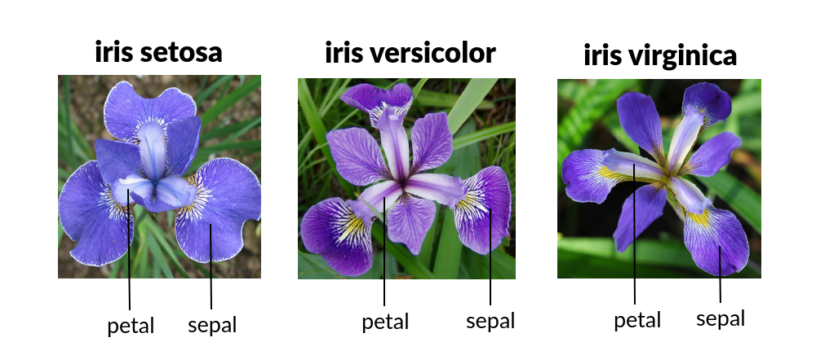
Kumpulan data bunga iris adalah kumpulan data multivariat yang diperkenalkan oleh ahli statistic
dan ahli biologi Inggris Ronald Fisher dalam makalahnya pada tahun 1936, Penggunaan beberapa
pengukuran dalam masalah taksonomi. Kadang-kadang disebut kumpulan data Iris Anderson karena
Edgar Anderson mengumpulkan data untuk mengukur variasi morfologi bunga iris dari tiga spesies terkait.
Kumpulan data terdiri dari 50 sampel dari masing-masing tiga spesies Iris (Iris Setosa, Iris virginica, dan Iris versicolor).
Empat fitur diukur dari setiap sampel: panjang dan lebar sepal dan kelopak, dalam sentimeter.

Slide 3
K-means clustering merupakan salah satu metode cluster analysis non hirarki yang berusaha untuk mempartisi objek yang ada kedalam satu atau lebih cluster atau kelompok objek berdasarkan karakteristiknya, sehingga objek yang mempunyai karakteristik yang sama dikelompokan dalam satu cluster yang sama dan objek yang mempunyai karakteristik yang berbeda dikelompokan kedalam cluster yang lain. Metode K-Means Clustering berusaha mengelompokkan data yang ada ke dalam beberapa kelompok, dimana data dalam satu kelompok mempunyai karakteristik yang sama satu sama lainnya dan mempunyai karakteristik yang berbeda dengan data yang ada di dalam kelompok yang lain.
ggplot2 merupakan Packages yang diciptakan oleh Hadley Wickham dengan kelebihannya dalam pembuatan gambar yang elegan dan kompleks. Popularitas ggplot2 di komunitas R tidak diragukan lagi. ggplot2 memungkinkan anda untuk membuat grafik yang merepresentasikan data numerik dan kategorik baik univariat maupun multivariat secara simultan. Pengelompokan yang dapat diwakili oleh warna, simbol, ukuran dan ketebalan point. ggplot2 mempunyai banyak fungsi dan pilihan untuk plot yang akan ditampilkan.

Slide 4
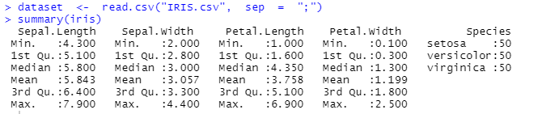

Dataset memiliki 150 observasi yang dibagi secara rata pada 3 species

Slide 5
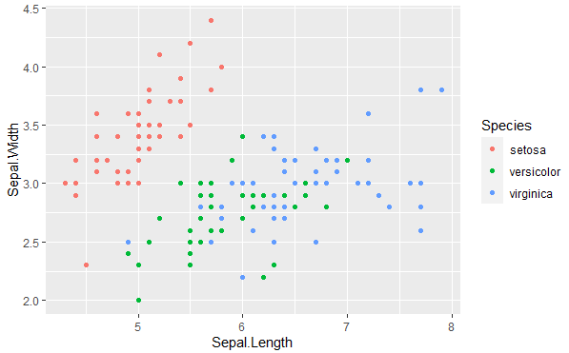
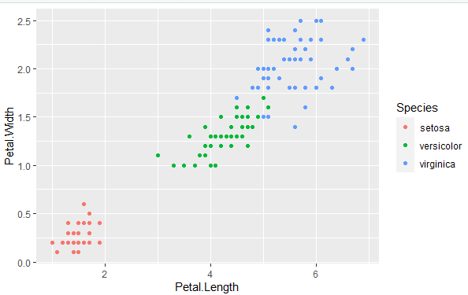
Kelopak Bunga Mahkota bunga

Slide 6
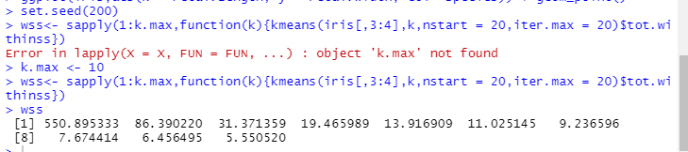
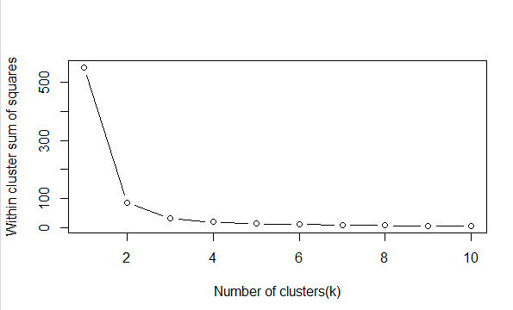
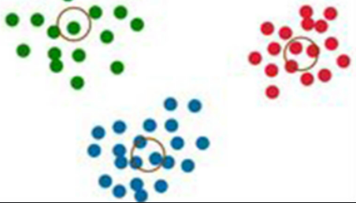
Menemukan jumlah cluster optimal Plot dalam jumlah cluster kotak vs jumlah cluster menunjukkan kepada kita titik siku di 3. Jadi, kita dapat menyimpulkan bahwa 3 adalah nilai terbaik untuk k yang akan digunakan untuk membuat model akhir

Slide 7
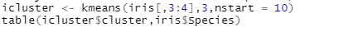
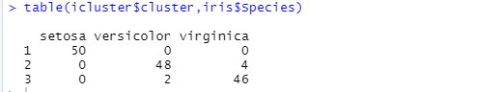
Dari tabel tersebut kita dapat melihat sebagian besar pengamatan telah dikelompokkan
dengan benar, namun 2 dari versicolor telah dimasukkan ke dalam cluster dengan semua
virginica dan 4 dari verginica telah dimasukkan ke dalam cluster 3 yang sebagian besar memiliki versicolor.

Slide 8

Kode R
setwd ("F:/wd")
getwd ()
dataset <- read.csv("IRIS.csv", sep = ";")
library(ggplot2)
summary(iris)
sapply(iris[,-5], var)
ggplot(iris,aes(x = Sepal.Length, y = Sepal.Width, col= Species)) + geom_point()
ggplot(iris,aes(x = Petal.Length, y = Petal.Width, col= Species)) + geom_point()
set.seed(200)
k.max <- 10
wss<- sapply(1:k.max,function(k){kmeans(iris[,3:4],k,nstart = 20,iter.max = 20)$tot.withinss})
wss
plot(1:k.max,wss, type= "b", xlab = "Number of clusters(k)", ylab = "Within cluster sum of squares")
icluster <- kmeans(iris[,3:4],3,nstart = 20)
table(icluster$cluster,iris$Species)

Slide 9

Referensi
https://www.kaggle.com/arshid/iris-flower-dataset
https://raharja.ac.id/2020/04/19/k-means-clustering/
Judul dan Link Github
TugasBesarDataMining
https://github.com/michael3311911008/TugasBesarDataMining

Slide 10

Sekian dan Terima Kasih

